Slide 1

EMC检测部检测流程培训
EMC检测部 李彪 2017年8月
Notes:
1

Slide 2
培训提纲
1
检测工作流程概述
2
现场试验流程
2
3
报告流程
4
报告审批流程

Slide 3
一、检测工作流程概述
体系运行对EMC实验室检测工作规范性要求：
ISO17025《检测和校准实验室认可规则》
对记录、人员、方法、设备、样品、环境要求、质量控制、结果报告等环节进行了规定。
CNAS CL16《 检测和校准实验室能力认可准则在电磁兼容检测领域的应用说明 》
对人员、环境、设备、结果报告等更为详细的规定。
CNAS CL13《 检测和校准实验室能力认可准则在汽车和摩托车检测领域的应用说明》
对EMC从业人员的培训特别规定。
CNAS-GL07《电磁干扰测量中不确定度的评定指南》
对EMC测量过程中的不确定度评定评定进行了规范

Slide 4
一、检测工作流程概述
中心对各部室检测工作的要求：
《检测中心检测工作质量过程控制管理办法CAERI_检-2016-07》
对人员、设备仪器、样品、检测过程及结果等环节进行了规定。
《中心检测报告质量控制管理办法》及《 EMC检测部检测报告质量奖惩办法(2016.2.1)》
对结果报告的质量作出了奖惩规定。
《QR.L-001EMC实验室管理制度》
依据CL16及CL01的相关要求进行编制

Slide 5
一、检测工作流程概述
EMC实验室检测工作流程概述：
1、经过培训的人员及新进人员在监督人员的过程监督中从事检测工作。
2 、试验前的准备及沟通工作
3、试验室现场检测工作
4、记录及编制报告工作
5、报告审批及存档工作

Slide 6
一、检测工作流程概述
合同（接受任务）
委托单位送样
领取样品
开展检测
还样品
试验报告
试验前的准备及沟通工作
试验室现场检测工作
记录及编制报告工作
归档
报告审批及存档工作
任务结束

Slide 7
二、现场试验流程
现场试验要求：
客户要求（政府要求、行业要求、标准要求等）一定要明确
现场条件一定要准确
试验结果一定要精确
对设备一定要爱护(特别是键重要设备一定要小心，心里先默认一次后再进行操作)
对客户资料及其试验结果一定要注意保密

Slide 8
二、现场试验流程
现场试验要求流程
样品确认，方案确认，环境确认，设备确认，试验布置确认
在原始记录的相应位置进行确认
正式试验
试验过程中的数据采集及保存，包括照片、视频、扫描曲线、抗扰校准曲线等
试验结束后的设备关断先后程序，现场整理
结束试验后将测试照片、测试结果进行拷贝后完善记录
PD5.10-02检验原始记录填写要求与规范-201604
QR.L-S041原始记录
EMC试验数据命名方法(修改版）

Slide 9
二、现场试验流程
现场试验各步骤的依据
涉及到的每个标准，均制定了实施细则。每套系统均有操作规程。正式试验时应依据这两个文件进行操作。
在每个实施细则后面均附有该项目的原始记录模板，需要确认的各要素及需要测试的内容在该模板上均有要求，可参考执行。
需要切记，模板仅是给测试工作的一个参考，具体的测试及条件应根据现场试验及客户要求进行适当完善，不能生搬硬套。

Slide 10
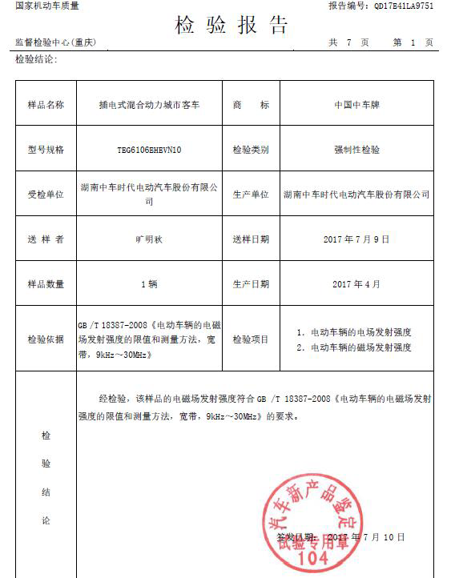
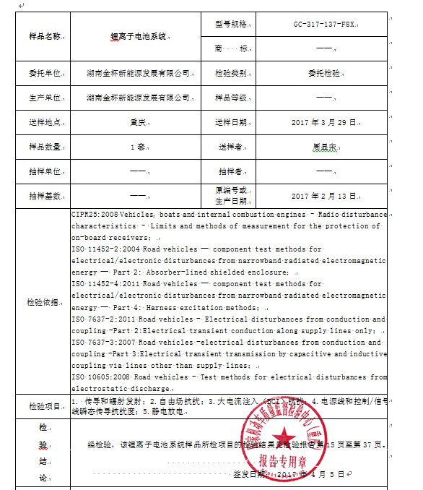
三、报告流程
报告编制要求：
报告编制所应反映的要素在CL01及CL16中均有要求，针对不同的测试类型，需要出具不同的报告。包括公告报告、委托报告、3C报告、验证报告、出口认证（认证公司仅需要测试数据及现场照片）。
每个检验项目均有报告模板。对于一个产品对应的多个检验项目，只需将每个项目模板对应的内容在总报告中叠加即可。
17-WT-DLJ-068

Slide 11
被测件还是测量天线都距离墙、天花板或吸波材料的最近表面1m以上。
三、报告流程
报告编制流程
根据任务单申请报告号 QR.Q-005 检验报告编号规则-201611
根据任务单、送还样单完善报告首页及签字页 QD17E41项目报告模板
根据原始记录完善报告数据及试验照片等信息 EMC检测部检测报告规范性编制指导方法
根据企业提供的产品信息及原始记录中对样品的确认信息完成报告附录
PD5.10-01检测报告编写、审核、批准发放程序-201604

Slide 12
四、报告审批流程
报告审批流程
报告编制完成
汇集检验报告资料归档清单、检验报告管理及报告审批表、检验任务单、领样申请表、送样单、还样单
报告三级审批，并在各表单上相应位置签字
中心业务部归档
程序文件表格-6.13

Slide 13
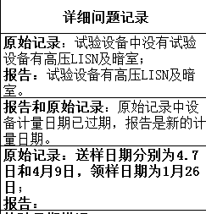
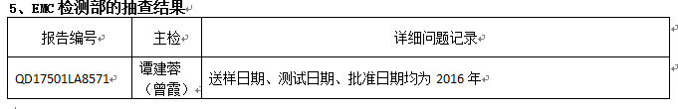
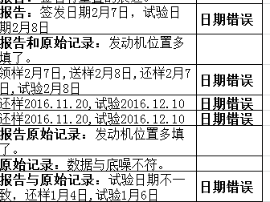
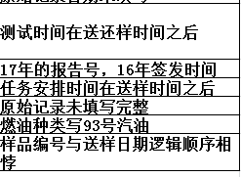
四、报告审批流程
报告归档注意事项
报告中的各个逻辑关系一定要正确，包括日期先后、试验地点有序、试验数据逻辑正确等。QR.B-003 样品管理实施办法-201604

Slide 14
四、报告审批流程
报告归档注意事项
原始记录可以手动划改，更改后签名，但一页中原则上不应超过3 处更改。归档表单原则上不允许更改。
请切记原始记录一定需与报告一致，否则任何人均可以怀疑检测的真实性。

Slide 15
合格EMC检测工程师素养
理论素养
政治素养
实操能力
沟通能力

Slide 16
谢谢大家！

